Slide 1
Quicker, faster, darker: Changes in Hollywood film over 75 years
J.E. Cutting, K.L. Brunick, J.L. DeLong, C. Iricinschi, A. Candan
Department of Psychology, Uris Hall, Cornell University, Ithaca, NY
(2011)
Мария Глухова

Slide 2
О чем статья?
Главный тезис:
Голливудские фильмы эволюционируют таким образом, что создатели фильмов получают все больший контроль над сознанием зрителей (human mind)
Каким образом это происходит?
Когнитивные/ физиологические процессы vs. Измерения кино (ментальные колебания, 1/f )
Воздействие на зрителя, приближающееся к естественному (цвет, звук, смена кадров, 3D)

Slide 3
Материал
150 + 10 фильмов (1935-2005 гг. + 2010г.)
124 из них цветные, 139 хотя бы частично были сняты в США
Высокий рейтинг на IMDb
Пять жанров: приключения, мультипликация, action, комедия, драма
Размер: 256 х 256 px
Формат: .avi
В каждом фильме примерно 1 100 сцен и 165 000 кадров

Slide 4
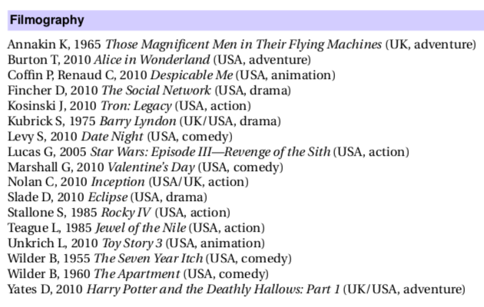

Slide 5
Измерения: на что смотрели?
The Average Shot Lengths (ASLs)
The median amount of motion and movement
Motion – двигаются люди, предметы, тени
Movement – двигается камера + зум
= взяли медианное соотношение всех пар кадров в фильме и сделали Индекс Визуальной Активности (VAI) => чем выше этот индекс, тем больше движения в сцене
3) Вычислили VAI для каждой сцены в фильме
4) Вычислили яркость каждой сцены + среднюю яркость фильма

Slide 6
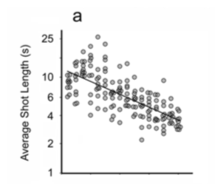
The Average Shot Lengths
Длина сцены уменьшается
В разных жанрах показатели практически одинаковые
Длиннее всего: The Seven Years Itch (1955, 25.2 s)
Короче всего: Rocky IV (1985, 2.2 s)
В современных фильмах смена кадров по принципу ‘cuts’ -> больше внимания аудитории

Slide 7
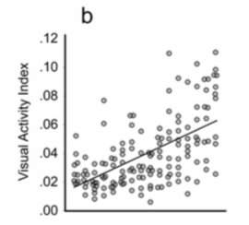
Visual Activity Index
Увеличение Индекса Визуальной активности
Наиболее очевидно это в случае с action и приключенческими фильмами
Не зависит от камеры, но зависит от желания создателей фильма привлечь больше внимания
Самый незначительный индекс: Barry Lyndon (1975, VAI = 0.008)
Самый высокий: Toy Story 3 (2010, 0.122)

Slide 8
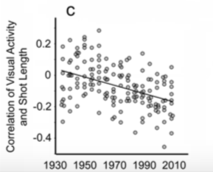
Visual Activity vs. The Shot Length
В фильмах раннего Голливуда не было особой взаимосвязи между VAI и длиной сцены
В недавних фильмах происходит изменение: в коротких сценах действия очень активные и даже хаотичные, в длинных – наоборот
Самая сильная корреляция: Revenge of the Sith (2005, r= -.46, p<.001)
Самая слабая: The Apartment (1960, r= +.28, p<.001)
=> сильнее воздействие на зрителя

Slide 9
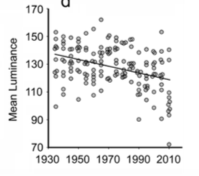
Luminance
Измерили яркость каждого кадра в фильме, а затем нашли медиану для яркости всего фильма
Темнее становятся фильмы всех жанров, но не мультфильмы – они наоборот становятся ярче
Самый яркий: Those Magnificent Men in their Flying Machines (1965, 8-bit luminance – 162.0)
Самый темный: Harry Potter and the Deathly Hallows, Part 1 (2010, 72.1)
Темные фильмы для темных кинотеатров

Slide 10
Выводы:
Control ‘em all! – вся эволюция в кинематографе направлена на это
Причем, именно эволюция, потому что изменения происходят постепенно
’’Quicker, faster, darker’’ – то, что нужно знать об этих изменениях
Если понять, как устроено сознание (и тело) человека, можно использовать эти паттерны для достижения нужных эффектов в кинематографе

Slide 11
Спасибо за внимание!

